Slide 1
8.2 正态总体均值的假设检验
单个正态总体均值的检验
两个正态总体均值差的检验

Slide 2
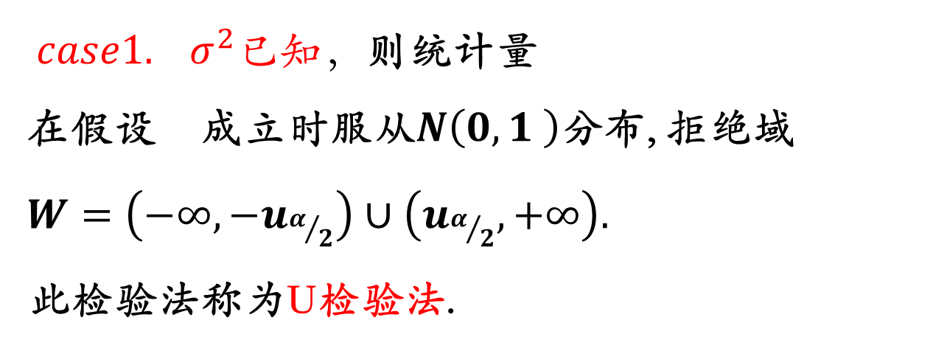

单个正态总体均值的检验
设总体服从正态分布$N\left(μ,σ^{2}\right)$,
为总体 的一个样本，欲检验假设：
$H_{0}$:$μ=μ_{0}$;$H_{1}$:$μ≠μ_{0}$,
${ case1. σ}^{2}$已知，则统计量
在假设 成立时服从$N\left(0,1 \right)$分布, 拒绝域$W=\left(−∞,−u_{α/2}\right)∪\left(u_{α/2},+∞\right).$
此检验法称为U检验法.

Slide 3
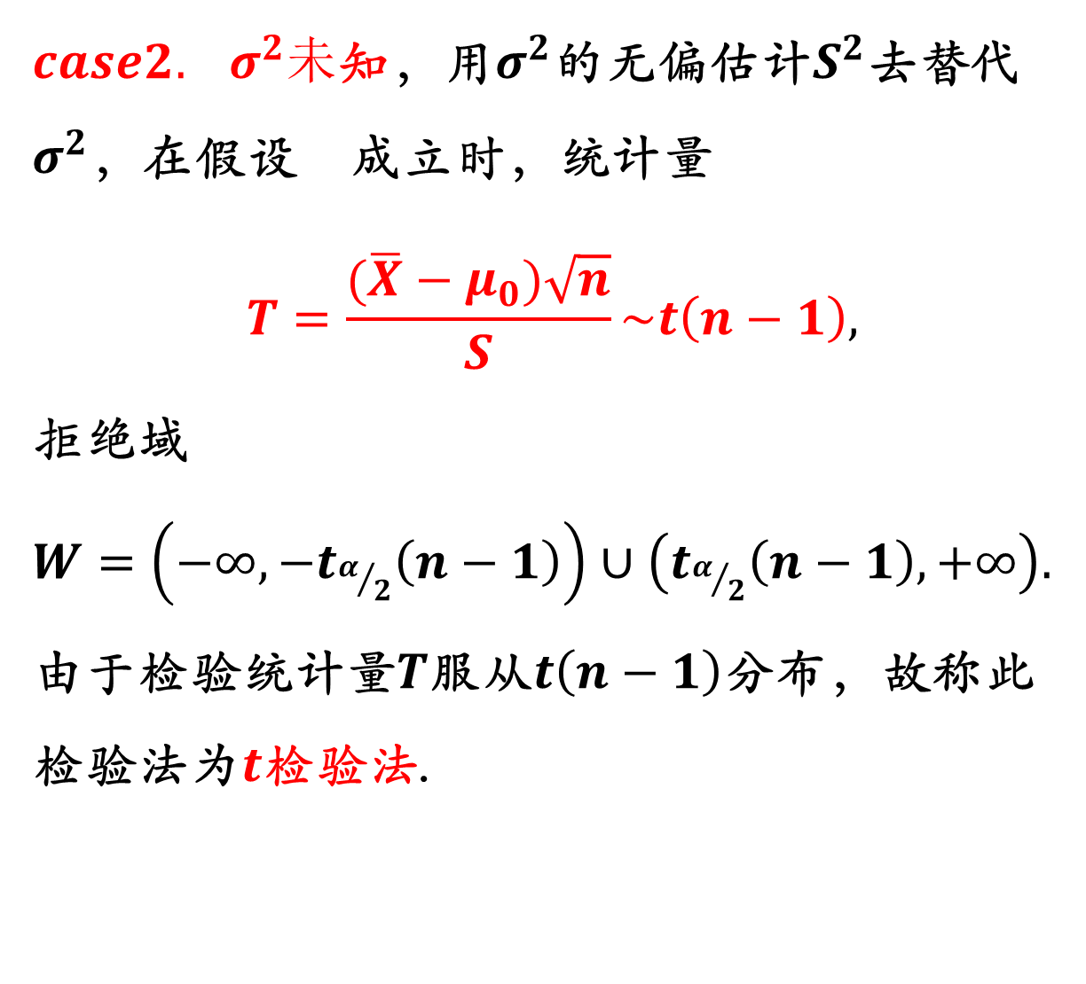
${case2. σ}^{2}未$知，用$σ^{2}$的无偏估计$S^{2}$去替代$σ^{2}$，在假设 成立时，统计量
$$T=\frac{(\overline{X}−μ_{0})\sqrt{n}}{S}\sim t\left(n−1\right),$$
拒绝域$W=\left(−∞,−t_{α/2}\left(n−1\right)\right)∪\left(t_{α/2}\left(n−1\right),+∞\right).$
由于检验统计量$T\text{服从}t\left(n−1\right)$分布，故称此检验法为$t\text{检验法}$.

Slide 4
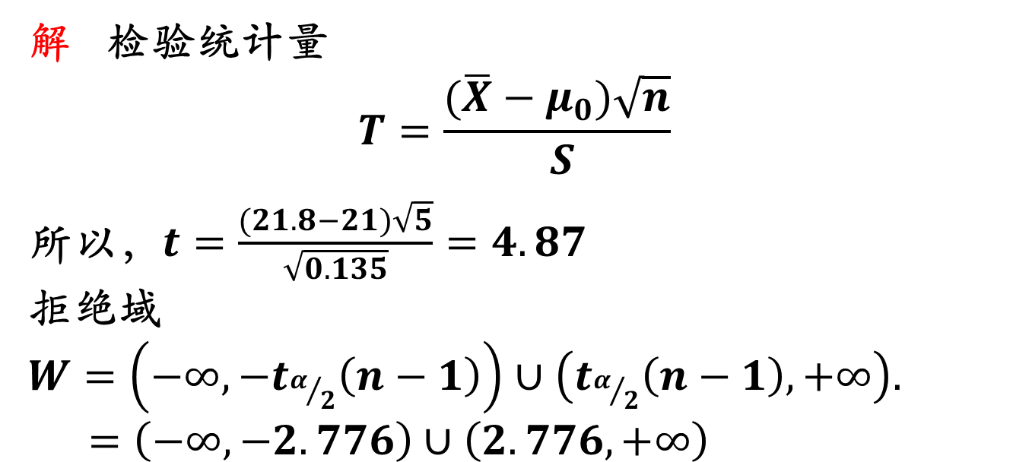
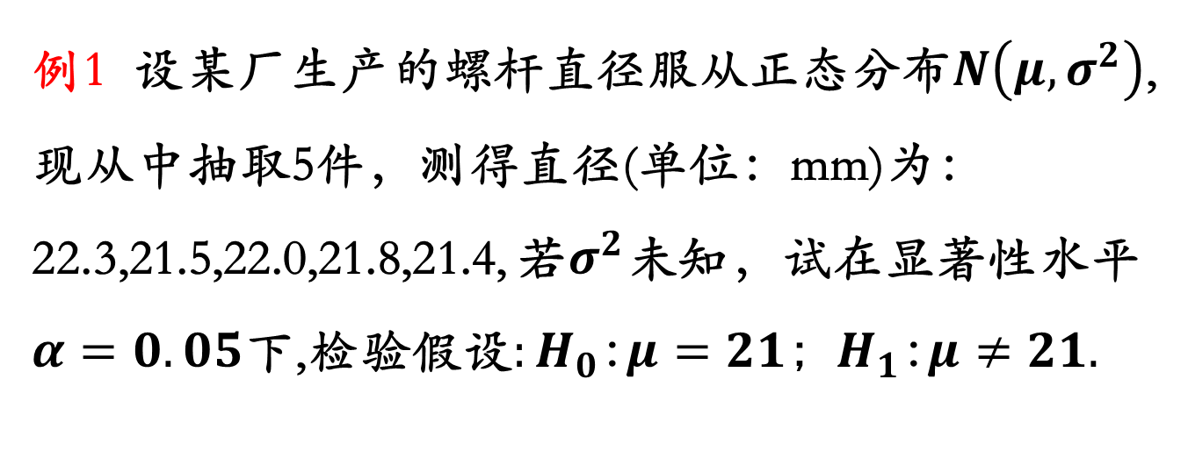
例1 设某厂生产的螺杆直径服从正态分布$N\left(μ,σ^{2}\right)$,现从中抽取5件，测得直径(单位：mm)为：22.3,21.5,22.0,21.8,21.4, 若$σ^{2}$未知，试在显著性水平$α=0.05$下,检验假设$:H_{0}$:$μ=21$; $H_{1}$:$μ≠21.$
解 检验统计量
$$T=\frac{(\overline{X}−μ_{0})\sqrt{n}}{ S}$$
所以，$t=\frac{(21.8−21)\sqrt{5}}{\sqrt{0.135}}=4.87$
拒绝域$W=\left(−∞,−t_{α/2}\left(n−1\right)\right)∪\left(t_{α/2}\left(n−1\right),+∞\right).$
$=\left(−∞,−2.776\right)∪\left(2.776,+∞\right)$

Slide 5

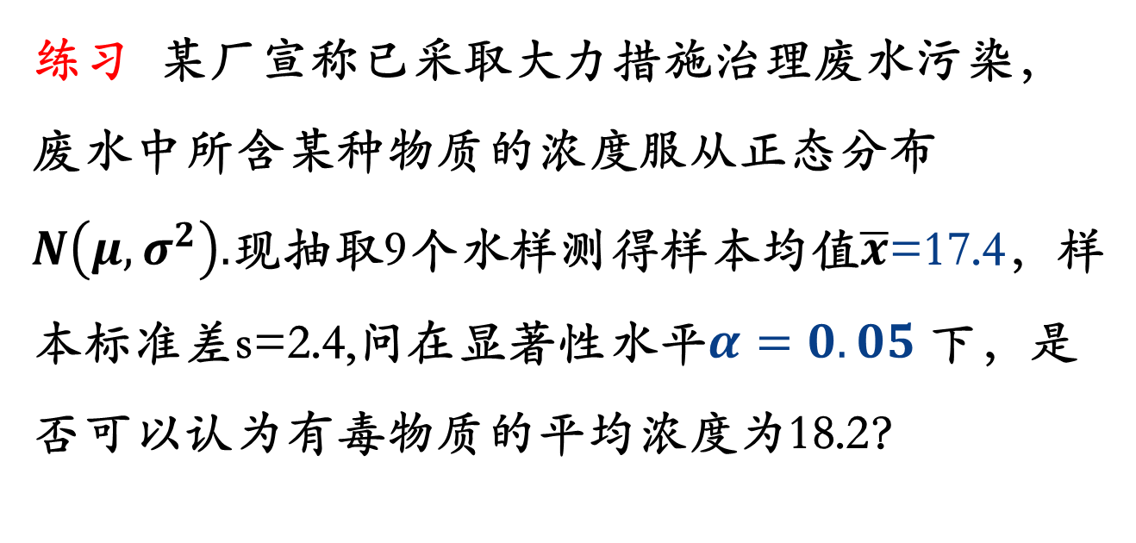
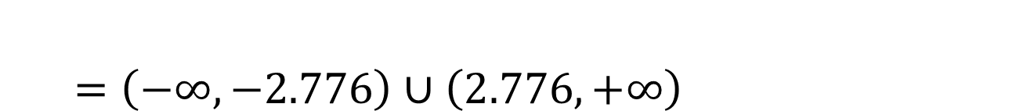

$=\left(−∞,−2.776\right)∪\left(2.776,+∞\right)$
拒绝 ，即在显著性水平$α=0.05$下认为螺杆直径不是21cm.
练习某厂宣称已采取大力措施治理废水污染，废水中所含某种物质的浓度服从正态分布$N\left(μ,σ^{2}\right).$现抽取9个水样测得样本均值$\overline{x}$=17.4，样本标准差s=2.4,问在显著性水平$α=0.05$下，是否可以认为有毒物质的平均浓度为18.2？

Slide 6
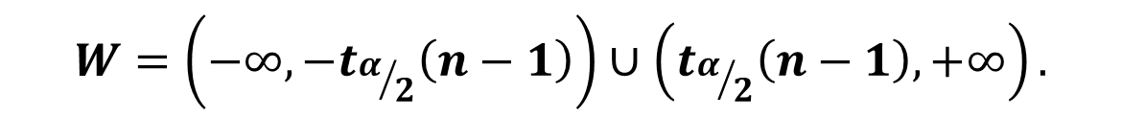
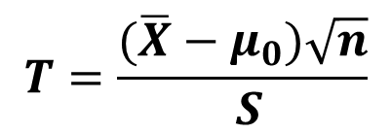
解 检验假设
检验统计量
$$T=\frac{(\overline{X}−μ_{0})\sqrt{n}}{ S}$$
拒绝域
$$W=\left(−∞,−t_{α/2}\left(n−1\right)\right)∪\left(t_{α/2}\left(n−1\right),+∞\right).$$
计算

Slide 7


两个正态总体均值差的检验
设总体
分别是取自 和 的样本且相互独立，检验假设
1$.{σ_{1}}^{2}$和${σ_{2}}^{2}$已知
由于统计量$\overline{X}$$−$$\overline{Y}是μ_{1}−μ_{2}$的无偏估计量，因此在$H_{0}$成立时，统计量
于是,拒绝域$W=\left(−∞,−u_{α/2}\right)∪\left(u_{α/2},+∞\right)$.
检验统计量$U\sim N\left(0,1\right)$,故此检验法仍为$U$检验法.

Slide 8
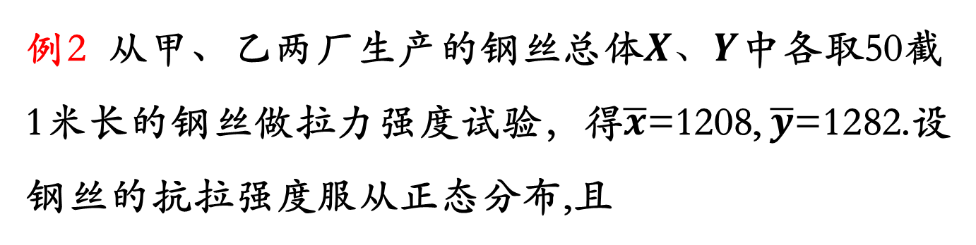
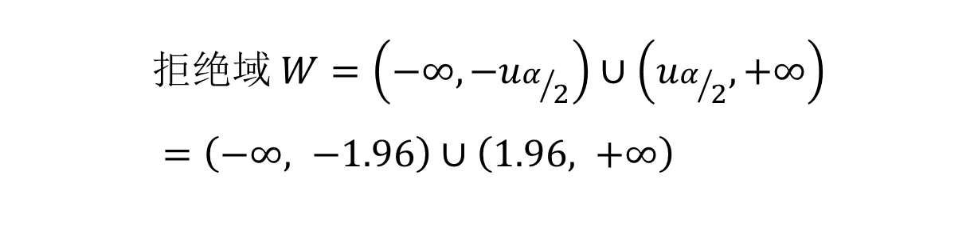
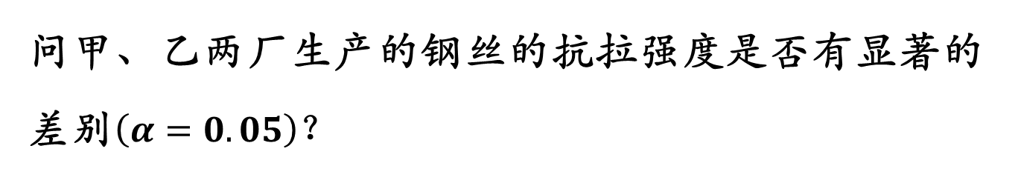
例2从甲、乙两厂生产的钢丝总体$X、Y$中各取50截1米长的钢丝做拉力强度试验，得$\overline{x}$=1208,$\overline{y}$=1282.设钢丝的抗拉强度服从正态分布,且
问甲、乙两厂生产的钢丝的抗拉强度是否有显著的差别$\left(α=0.05\right)$？
$$拒绝域 W=\left(−∞,−u_{α/2}\right)∪\left(u_{α/2},+∞\right)$$
$=\left(−∞, −1.96\right)∪\left(1.96, +∞\right)$

Slide 9
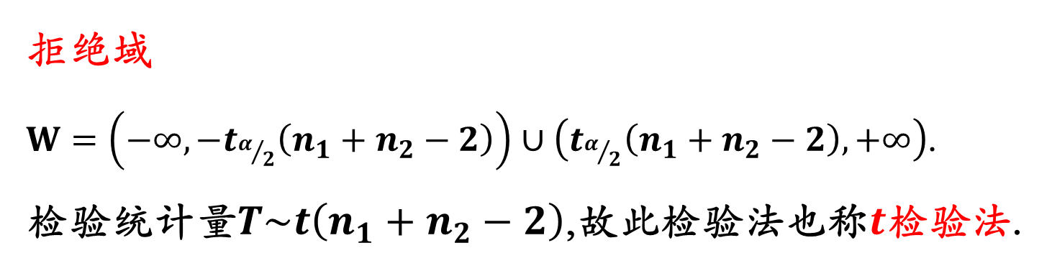
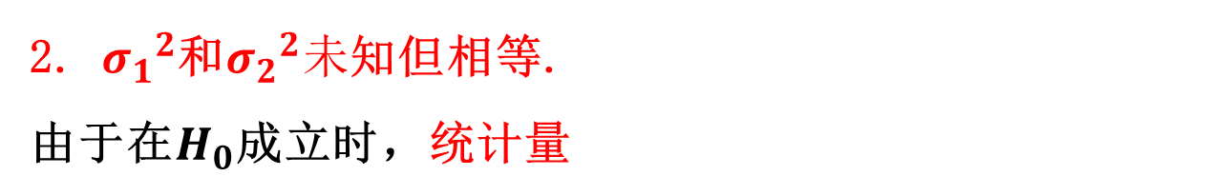
拒绝 ，即甲、乙两厂生产的钢丝的抗拉强度有显著的差别.
2. ${σ_{1}}^{2}$和${σ_{2}}^{2}未$知但相等.
由于在$H_{0}$成立时，统计量
拒绝域$W=\left(−∞,−t_{α/2}\left(n_{1}+n_{2}−2\right)\right)∪\left(t_{α/2}\left(n_{1}+n_{2}−2\right),+∞\right)$.
检验统计量$T\sim t\left(n_{1}+n_{2}−2\right)$,故此检验法也称$t$检验法.

Slide 10
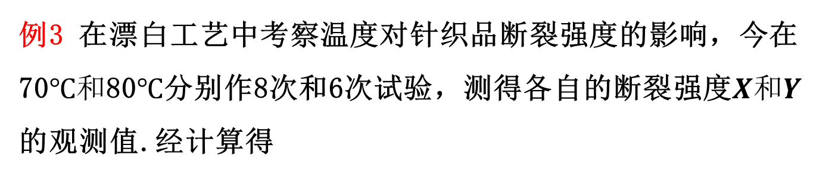

例3在漂白工艺中考察温度对针织品断裂强度的影响，今在70$℃和$80$℃$分别作8次和6次试验，测得各自的断裂强度$X和Y$的观测值.经计算得
根据以往的经验，可以认为$X和Y$均服从正态分布，且方差相等，在给定$α=0.10$时，问70$℃和$80$℃$对断裂强度有无明显差异？

Slide 11

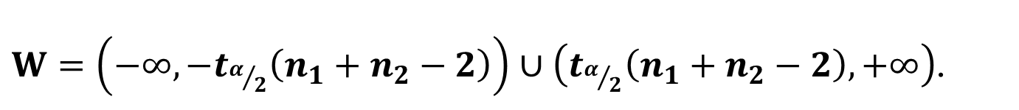
$$拒绝域$$
$W=\left(−∞,−t_{α/2}\left(n_{1}+n_{2}−2\right)\right)∪\left(t_{α/2}\left(n_{1}+n_{2}−2\right),+∞\right)$.
$=\left(−∞,−1.782\right)∪\left(1.782, +∞\right)$.
拒绝 .
即70$℃与$80$℃的$断裂强度有明显差异.

